Slide 1
基于Geant4研究太阳伽马射线辐射
高宝胜、陈松战、刘魁勇、喻纯旭、何会海、李哲
辽宁大学、南开大学、高能物理研究所
日期：2018年3月22日-3月24日
LHAASO合作组会 西南交通大学

Slide 2
Outline：
1、太阳伽马射线的产生机制及研究动机
2、基于Geant4模拟强子宇宙线产生的太阳伽马辐射
3、总结与展望

Slide 3
1、太阳伽马射线的产生机制
太阳伽马射线的两种主要来源
● 太阳自身加速粒子的辐射：最大flare <10 GeV
宇宙线与太阳作用次级产物：
    宇宙线中正负电子与太阳低能光子发生逆康普顿散射
    方向分布具有较大的扩展度（最大可达20度） ！
    宇宙线中的强子成分与太阳大气发生强相互作用产生的γ射线
    方向分布基本为太阳大小（约0.26度）！

Slide 4

太阳伽马射线的研究
1965年Dolan第一次提出次级γ射线是由宇宙线粒子与太阳大气表面物质发生强相互作用产生的。
1966年Peterson et al 对太阳伽马流强进行了初步估计。
1991 Steckel et al，建立了宇宙线与大气相互作用产生10MeV-10GeVγ辐射的理论模型；
2008年，EGRET报道了来自Solar disk 100-300MeV的γ射线辐射；
2011年，Fermi 用其1.5年的数据报道了0.1-10GeV太阳disk γ射线的观测结果；
2015年，Kenny等人用Fermi 6年的数据报道了1-100GeV太阳disk γ射线的观测结果；

Slide 5
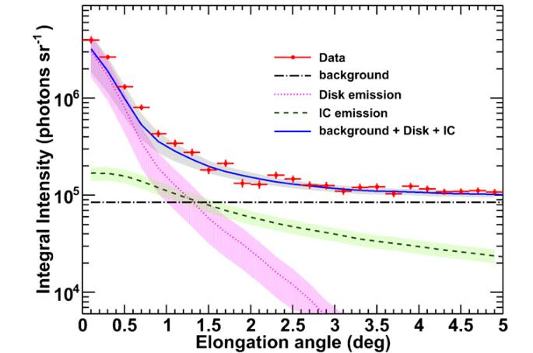
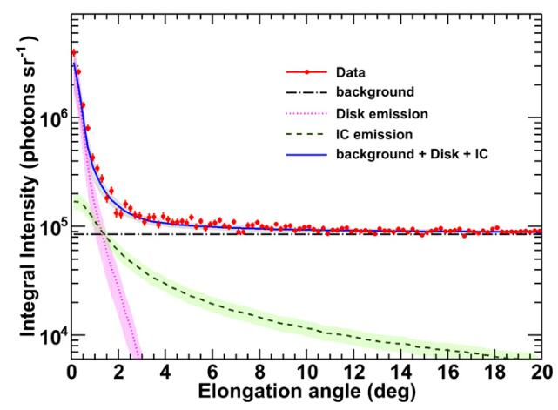
Fermi在0.1-10GeV探测到太阳方向两种成分的伽马射线辐射
Abdo et. al. 2011

Slide 6
能谱与理论比较
两种成分能谱指数都接近-2， IC成分流强与理论预期基本一致，但强子成分理论具有巨大不确定性！
Abdo et. al. 2011

Slide 7
Kenny et .al.利用Fermi 6年数据将测量扩展到100GeV，并探测到与太阳活动的关联！
Kenny et. al. 2015

Slide 8
LHAASO？
Kenny预测LHAASO有能力探测到太阳方向更高能的伽马辐射！
Kenny et. al. 2015

Slide 9
研究动机
LHAASO是否有能力探测到太阳方向更高能的伽马辐射？但是现在没有可靠高能辐射的理论预期!
现有的强子成分理论预期具有巨大的不确定性，基于Geant4对太阳伽马辐射流强能否给出更精确预期？

Slide 10
研究太阳伽马射线的意义
1. 研究邻近太阳的宇宙线谱以及太阳大气;
2. 研究太阳临近磁场及其变化；
3. 研究CR与太阳大气产生的中微子；
4. 寻找暗物质信号！

Slide 11
2、基于Geant4模拟强子宇宙线产生的太阳伽马辐射工作概述
2.1、初级模型，在同等条件下的模拟结果与国外同行进行对比。
2.2、考虑宇宙线入射天顶角对结果产生的影响
2.3、考虑太阳大气密度模型对结果的影响。
2.4、不同模型下的结果

Slide 12
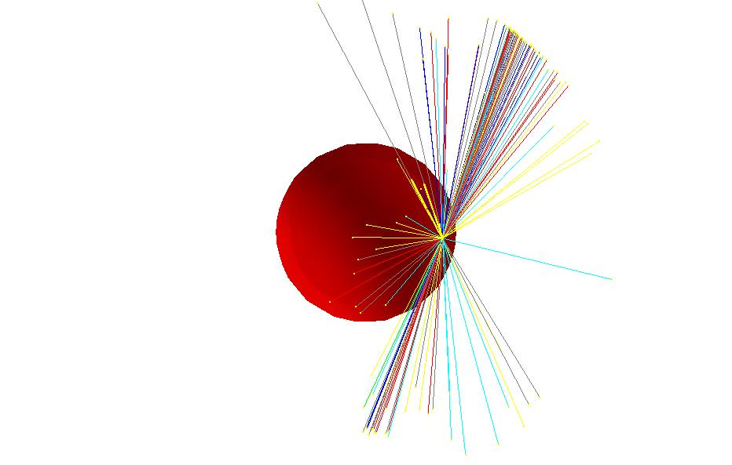
2、基于Geant4模拟强子宇宙线产生的太阳伽马辐射
工作内容：利用Geant4（Geant4.9.3）构造一个与太阳和太阳大气层同等尺寸的探测器，模拟宇宙线与太阳大气的作用，得到从太阳中逃逸出的伽马射线，基于此估计地球处的流强。
Geant4的z轴方向

Slide 13
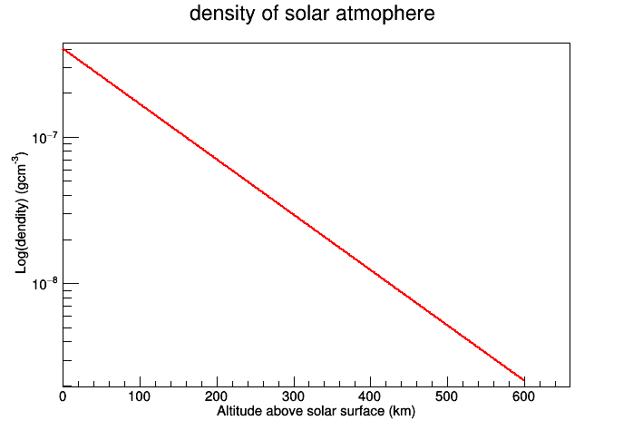
2.1.1初级太阳大气层构造
将太阳大气从光球表面到600km等分为600层，密度随高度指数变化：
光球层以下设置为完全吸收。
Steckel et. al. 1991

Slide 14
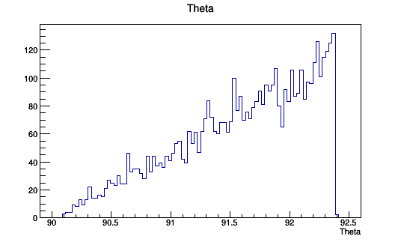
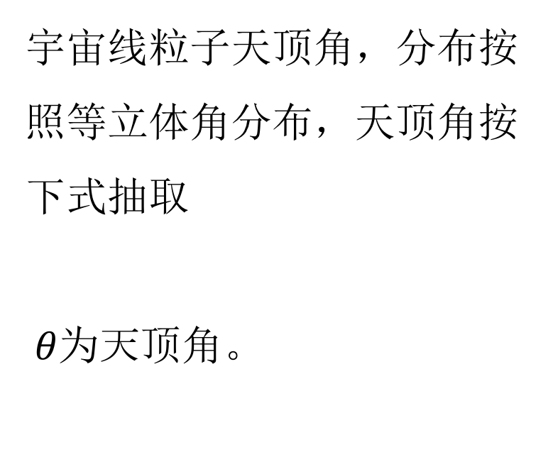
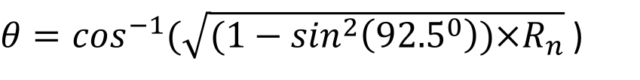
2.1.2粒子入射天顶角分布
宇宙线粒子天顶角，分布按照等立体角分布，天顶角按下式抽取
$θ为天顶角$。
$θ=\cos^{−1}(\sqrt{(1−\sin^{2}\left({92.5}^{0}\right))×R_{n}}$ )
Steckel et. al. 1991

Slide 15
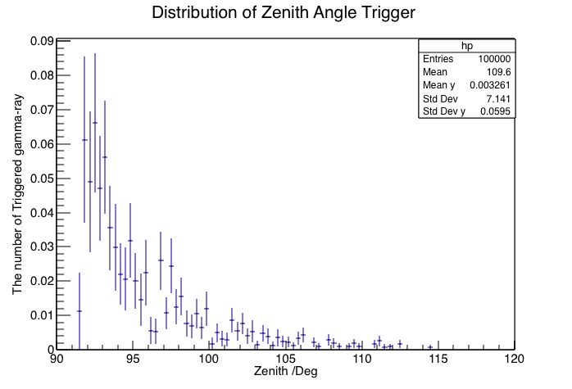
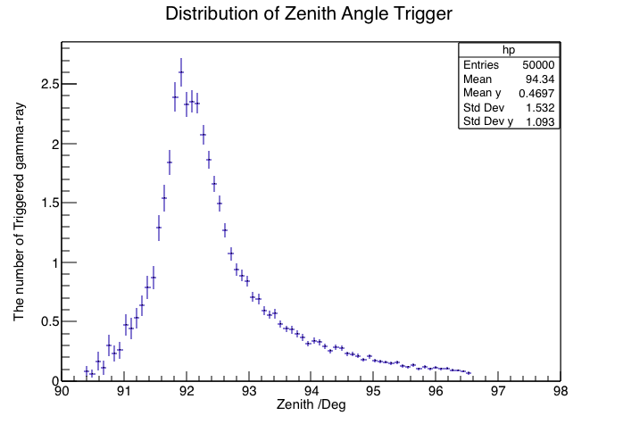
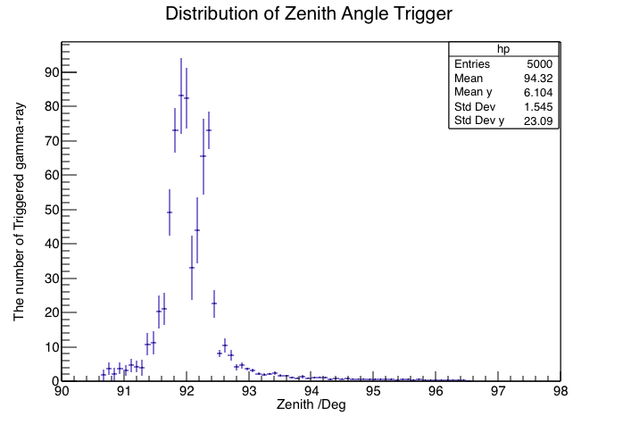
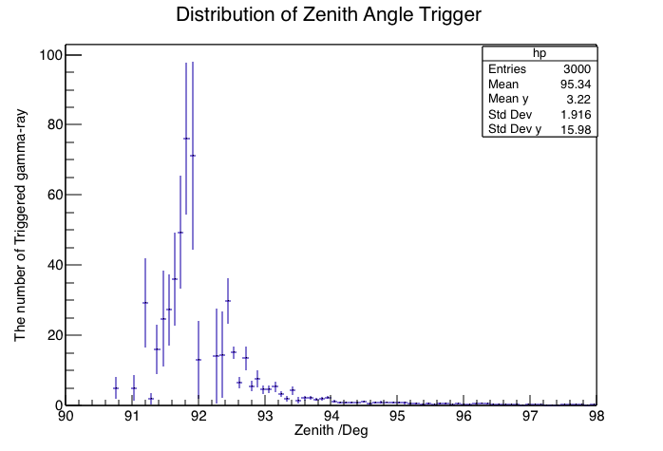
2.2.1
不
同
能
量
下
天
顶
角
触
发
5GeV
100GeV
10TeV
50TeV

Slide 16
2.2.2天顶角的选取
113⁰
为了使太阳伽马流强不被低估，同时兼顾模拟效率，我们将宇宙线天顶角投点范围由初级模型的（90⁰，92.5⁰）改为（90⁰，110⁰）
92.3⁰
太阳内层

Slide 17
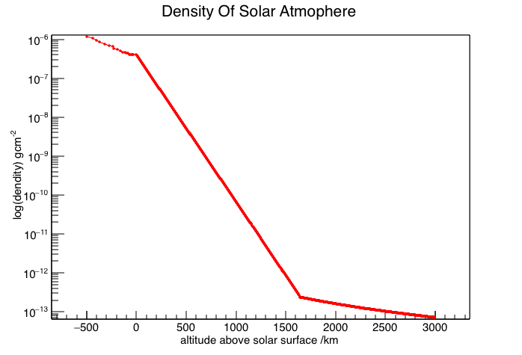
2.3.1复合太阳大气层构造
将初步的太阳大气模型进行扩展，太阳大气的范围扩展为光球层以下500km至光球层以上3000km
光球层以下500km设置为完全吸收。
Steckel et. al. 1991 && Kopal et. al.1966

Slide 18
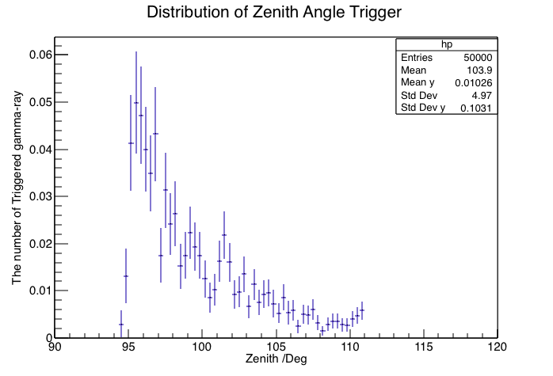
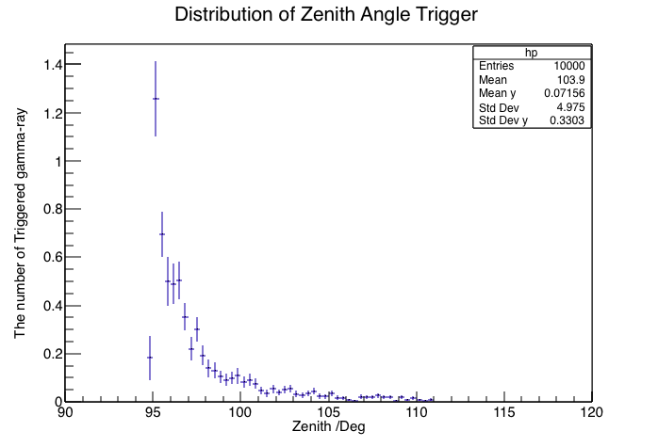
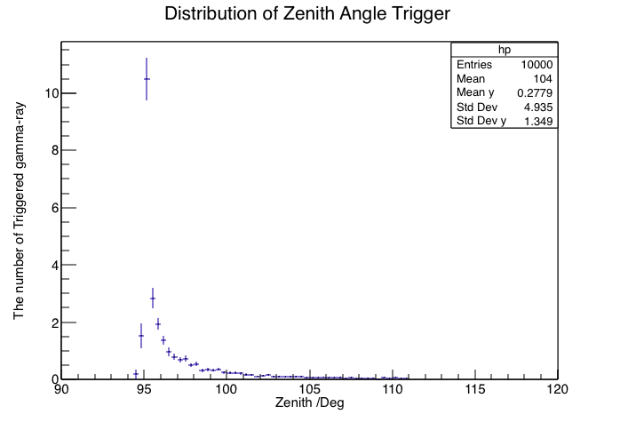
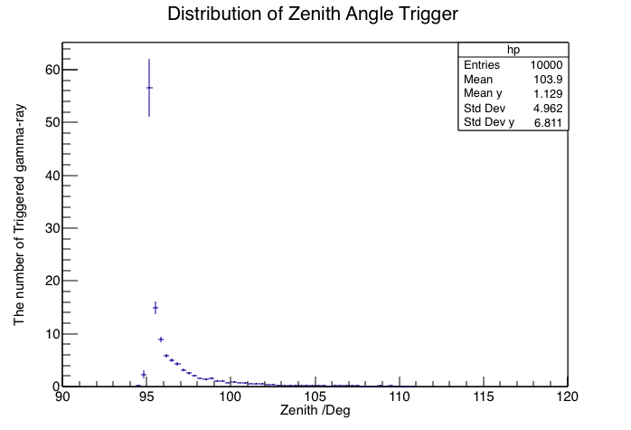
2.3.2
复
合
太
阳
大
气
模
型
天
顶
角
选
取
5GeV
50GeV
500GeV
5TeV

Slide 19
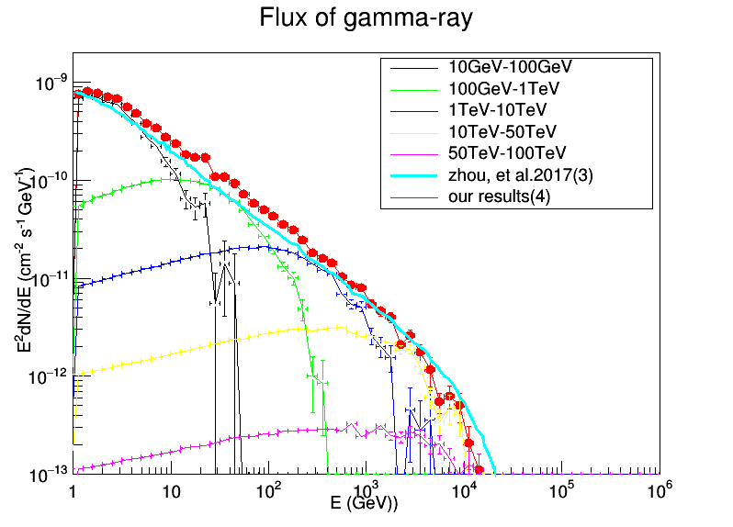
2.4.1初级太阳模型模拟结果
天顶角90-92.3度
ICRC2017
（3）PHYSICAL REVIEW D 96，(023015 2017)
（4）Pos(ICRC2017)878

Slide 20
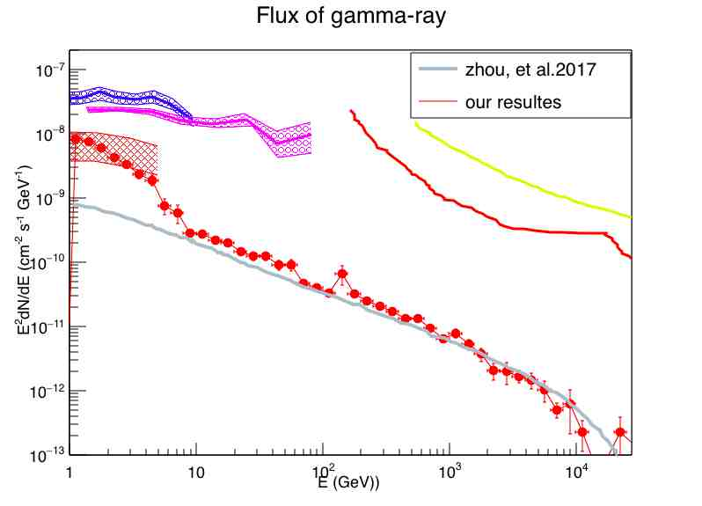
2.4.2优化天顶角后的太阳伽马射线结果
fermi2011
fermi2016
SSG1991
LHAASO
HAWC
天顶角90-113度

Slide 21
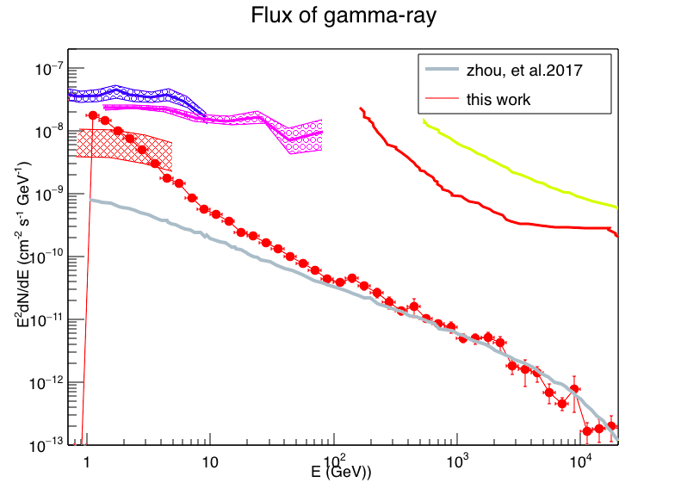
2.4.3最新优化结果
fermi2011
fermi2016
SSG1991
LHAASO
HAWC
天顶角90-113度

Slide 22
总结与展望
利用Geant4模拟出了未加磁场的太阳伽马流强，在同等条件下与国外实验组基本吻合。
我们初步研究显示原有的投点范围明显不足，改进后高能段伽马流强 没有变化，但是低能段1-10GeV流强明显提升；在对初级模型进行优化后所得到的伽马流强进入Steckel et在1991年计算的理论预期范围内。
在考虑内层大气与外层大气的复合影响同时充分考虑天顶角的影响，得到的太阳伽马流强在1-100GeV有明显提高，但与费米实验组所测得太阳伽马流强谱有较大差距，磁场对伽马射线流强谱的影响还有待我们进一步的研究。

Slide 23
谢 谢！

